Slide 1
第3章 基本图形光栅化

Slide 2
3.4 区域填充算法
分为两部分
多边形扫描转换
（3.4.1 多边形填充算法）
已知多边形顶点序列，将帧缓存对应像素设置为指定颜色
区域填充
（3.4.2 种子填充算法）
已知区域的像素范围，先将区域内一点设置为指定颜色，然后将颜色扩展到整个区域
Notes:
用画图软件为例说明

Slide 3
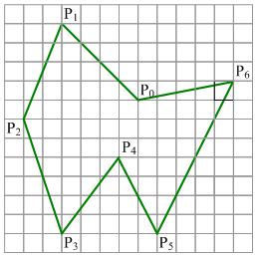
3.4 区域填充算法--多边形边界表示
顶点表示：顺序存放的顶点坐标序列
几何意义强，占内存少，但不能直接面着色(为多边形填充颜色)并由光栅显示，所以需要经过扫描转换（将顶点转为像素点阵，即根据顶点序列确定多边形内像素集合，并着色）
点阵表示：像素点阵
几何信息缺失，但是具有面着色需要的图像信息
用边界颜色标注边界（边界表示法）或用不同颜色区分区域内外（内点表示法）
顶点表示
点阵表示—边界表示
点阵表示—内点表示
Notes:
顺序（顺或逆时针）存放
面着色：为多边形内部填充颜色，
点阵表示：几何信息缺失，但是具有面着色需要的图像信息

Slide 4
3.4.1 多边形扫描转换
也称为多边形光栅化，是指将顶点表示转换为像素点阵表示的计算
二维多边形的扫描转换是三维多边形面着色方法的基础。而面着色正是体现光栅显示系统优势的地方

Slide 5
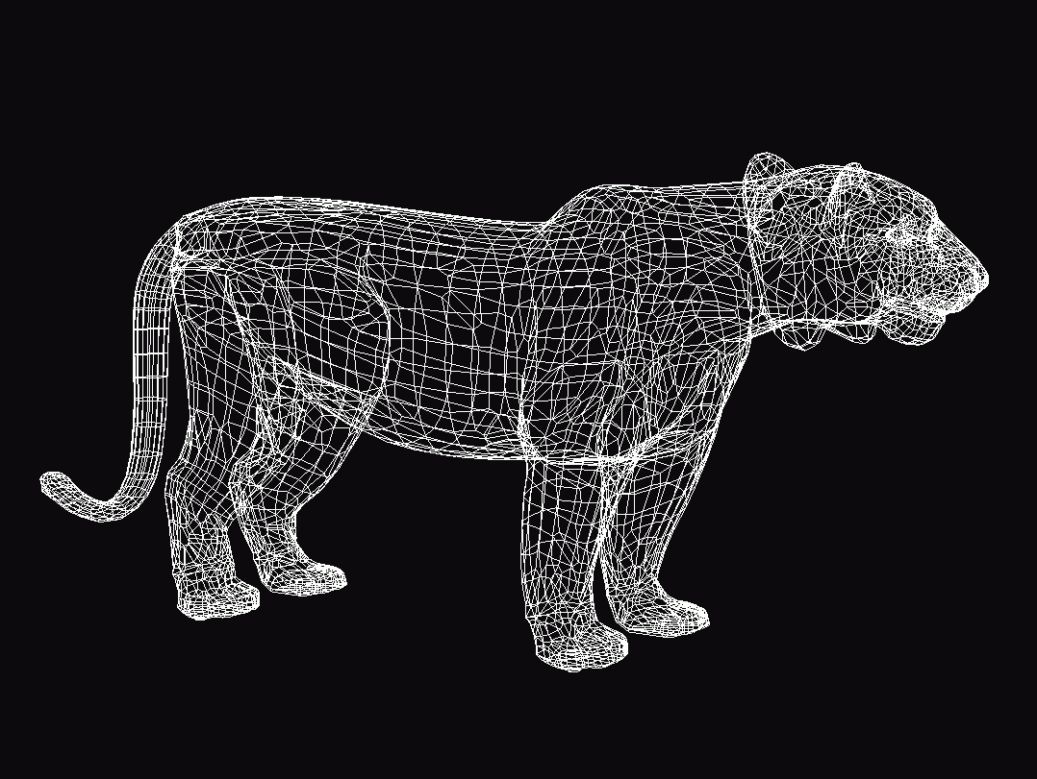
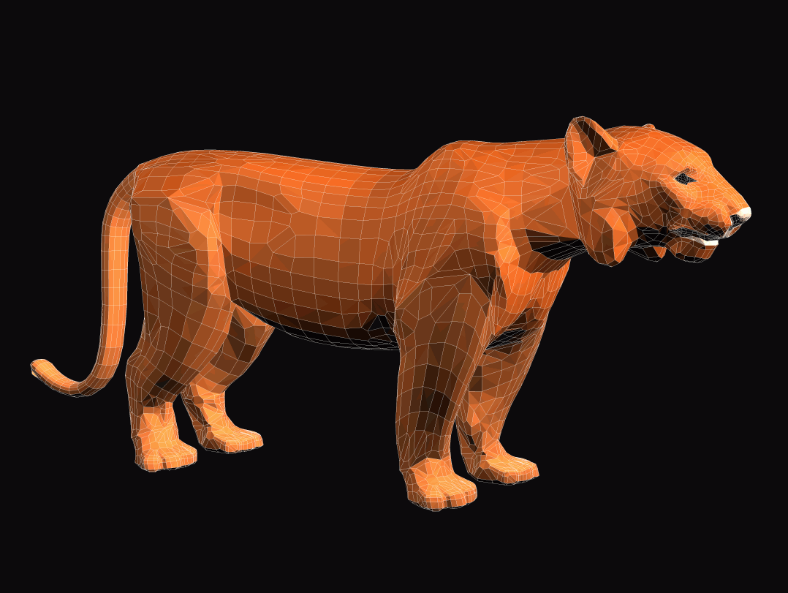
线框多边形物体
填充多边形物体
Notes:
区域填充和扫描转换的用途

Slide 6
关键：已知多边形顶点序列，如何求出位于其内部的各个像素并填色？

Slide 7
简单凸多边形—矩形
class Rectangle { int xmin, xmax, ymin, ymax;};
void FillRectangle(Rectangle rec, int color)
{
for(y=rect->ymin; y<=rect->ymax; y++)
for(x=rect->xmin; x<=rect->xmax; x++)
putpixel(x,y,color);
}
任意多边形（凸、凹、带内环）如何扫描转换？

Slide 8
3.4.1 多边形扫描转换
逐点判断法
扫描线算法

Slide 9
3.4.1 多边形扫描转换-逐点判断法
原理：逐个判断像素是否在多边形区域内部，从而求出多边形区域内的像素集合。
class Polygon{ int vNum;Point verteces[100]; };//顶点个数和坐标
//逐点判断法填充不规则多边形,p为存储多边形形状信息的结构体,Color为多边形填充颜色，bkColor为背景颜色
void FillPolygon(Polygon P,int Color,int bkColor)
{
for (y=ymin;y<=ymax;y++)
for (x=xmin;x<=xmax;x++)
if (IsInside(P,x,y)==true) PutPixel(x,y,Color);
else PutPixel(x,y,bkColor);
}
Notes:
最简单

Slide 10
3.4.1 多边形扫描转换--逐点判断法--包含测试
关键问题：
如何判定一个像素位于多边形内部还是外部？（包含性测试）
通常判定方法：射线法，弧长法

Slide 11
3.4.1 多边形扫描转换--逐点判断法--射线法
1）射线法（交点数奇偶判断）
若点发出的射线（如水平的扫描线）与多边形边界交点个数为奇数，则该点在多边形内（内点）；若为偶数，则该点在多边形外（外点）。
例外情况？扫描线射线与多边形相交于顶点
奇点、奇异点
如何确定扫描线射线与某条边是否有交点？
v₀
_{1个交点}
v₁
_{2个交点}
v₅
v₆
v₄
v₃
_{4个交点}
v₂
_{3个交点}
Notes:
如何计算与多边形某条边有没有交点

Slide 12
3.4.1 多边形扫描转换--逐点判断法--射线法
扫描线射线与多边形相交于顶点时，分3种情况：
共享顶点的两条边分别位于扫描线两侧（即顶点为非极值点）：交点算1个。如P1
共享顶点的两条边都位于扫描线的下方（即顶点为极大值点）：交点算0个。如P2
共享顶点的两条边都位于扫描线的上方（即顶点为极小值点）：交点算2个。如P3
P₂
交点为顶点时
P1：1个交点
P2：0个交点
P3：2个交点
P₃
P₁

Slide 13
3.4.1 多边形扫描转换--逐点判断法--弧长法
2) 弧长法（累计角度法）
假定多边形边有方向，以点v为圆心，θ_{i}为多边形的边P_{i}P_{i+1}对应的圆有向角。
按顺序遍历边，若所有边有向角度之代数和为0，则点v位于多边形外，否则位于内部。
P₀
P₁
θ₀
θ₂
v
θ₁
P₂
Notes:
按照顶点序列遍历

Slide 14
3.4.1 多边形扫描转换--逐点判断法
逐点判断算法简单，但速度太慢
需要为每个像素计算射线与多边形边界交点
割断了各象素之间的联系，孤立地考察各象素与多边形的内外关系，使得每个象素都要一一判别，每次判别又要多次求交点，需要做大量的乘除运算，花费很多时间。
如何简化计算？
Notes:
主要是由于该算法割断了各象素之间的联系，孤立地考察各象素与多边形的内外关系，使得几十万甚至几百万个象素都要一一判别，每次判别又要多次求交点，需要做大量的乘除运算，花费很多时间。

Slide 15
3.4.1 多边形扫描转换--扫描线算法
仍然利用射线法判断像素是否位于多边形内
充分利用光栅图形的性质，以简化计算
相邻像素属性相似，不需要对每个像素都判定
相同扫描线上相邻像素属性相似，可以快速填充一行
同一条边与相邻扫描线的交点快速计算
性质总结
区域连续性
扫描线连续性
边的连续性
Notes:
后两个性质更有用

Slide 16
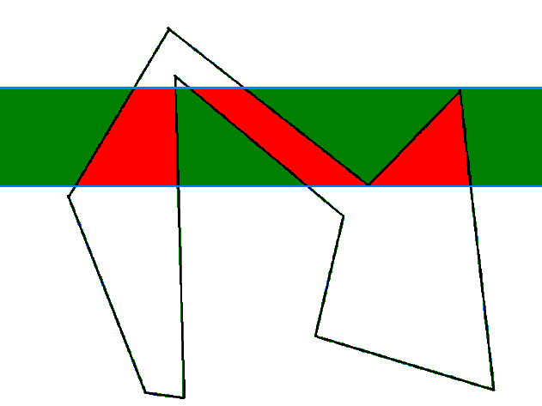
3.4.1 多边形扫描转换--扫描线算法--性质
性质1--区域连续性
区域的连续性是指多边形定义的区域内部相邻的像素通常具有相同的属性，例如具有相同的颜色，都在区域内或者区域外 。
两条扫描线之间的长方形区域被所处理的多边形分割成若干梯形。梯形分两类：多边形内部和多边形外部。两类梯形在长方形内部相间排列。
如果某个梯形属于多边形内(外)，那么该梯形内所有点均属于多边形内(外)。
逐点判断→区域判断
Notes:
物以类聚

Slide 17
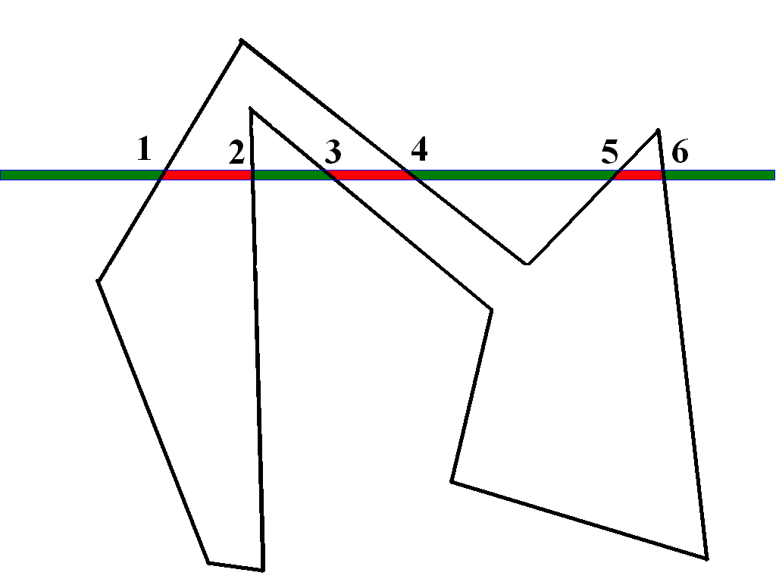
3.4.1 多边形扫描转换--扫描线算法--性质
性质2--扫描线连续性
区域连续性在一条扫描线上的反映
若多边形边界与扫描线相交的交点序列为x1、x2…，由区域连通性可得该交点序列的性质：
（1） 交点数目为偶数；
（2） 多边形内部和多边形外部两类线段相间排列；
如果区间某点属于多边形内(外)，那么该区间内所有点均属于多边形内(外)。
逐点判断填充→区间判断填充
快速填充

Slide 18
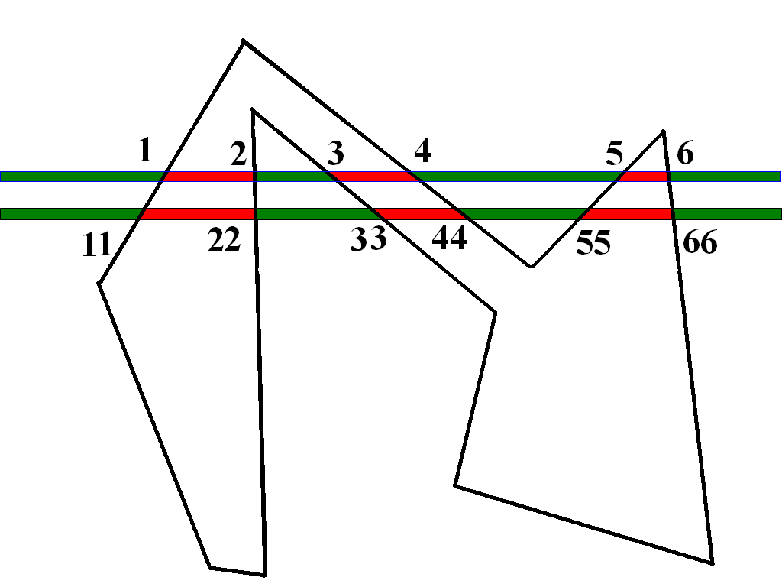
3.4.1 多边形扫描转换--扫描线算法--性质
性质3--边的连续性
直线的性质在光栅上的表现
相邻扫描线与多边形的同一条边的交点存在如下关系（交点个数相同）
当知道扫描线与一条边的一个交点之后，通过上述公式可以通过增量算法迅速求出其他交点
相邻扫描线与边求交点→快速增量计算

Slide 19
3.4.1 多边形扫描转换--扫描线算法
算法基本思想：
用一根水平扫描线自左向右穿过多边形，与多边形的边相交，扫描线与边相交奇数次后进入该多边形，相交偶次数后走出该多边形。
每根扫描线与多边形各边产生偶数个交点。利用扫描线的连续性，将这些交点按照x坐标排序后成对取出，作为区间端点，以指定颜色绘制水平直线段以填充每个区间。
从下到上依次处理每一根扫描线，所有扫描线处理完毕后，多边形扫描转换完成。
Notes:
利用扫描线的连贯性，将一条扫描线和多边形边界的交点进行排序（偶数个交点），配对，并填充扫描线上每一个区段

Slide 20
3.4.1 多边形扫描转换--扫描线算法
按扫描顺序计算扫描线与多边形相交区间并填充
将整个绘图窗口内扫描转换多边形的问题分解到一条条扫描线上处理。
y
P₀
P₄
P₂
P₁
P₃
P₇
P₆
P₅
x
扫描转换示意图

Slide 21
3.4.1 多边形扫描转换--扫描线算法--步骤
从下到上，循环对每一条扫描线处理：
求交：计算当前扫描线与多边形各边的交点
排序：将所有交点按照x值递增排序
配对：第一个与第二个，第三与第四，…每对交点代表扫描线上一个应填充区域
填充：相交区域内填充多边形颜色，外部设为背景色
Notes:
下一条扫描线重复上述步骤

Slide 22
3.4.1 多边形扫描转换--扫描线算法--预处理
奇点的处理（与前面相同）
对扫描的影响
分为3种情况
顶点为非极值点：交点算1个。如P1
顶点为极大值点：交点算0个。如P2
顶点为极小值点：交点算2个。如P3
水平边的处理：忽略
P₂
P₃
P₁
实现上述交点计数的便捷处理方法：
对于边的上端点，不再与扫描线进行求交计算

Slide 23
3.4.1 多边形扫描转换--扫描线算法--数据结构
数据结构的设计
为了提高效率，考虑处理细节
如何表示边？
能否只处理相交边？哪些边是相交边？如何记录交点？
什么时候需要加入新边？哪些边已经处理完毕（跟后续扫描线不会再相交），可以不再处理？
如何快速计算交点？

Slide 24
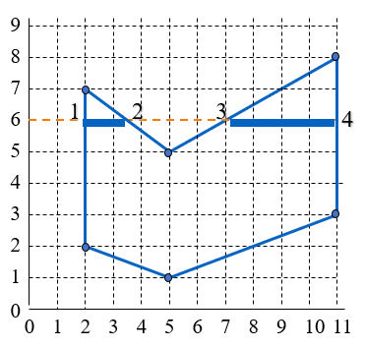
3.4.1 多边形扫描转换--扫描线算法--数据结构
边结点
初始时，所有边按照下端点y坐标分组有序放在边表ET (Sorted Edge Table分类有序) 中
为提高效率，在处理一条扫描线时仅对与它相交的边进行求交计算。活动边表AEL (Active Edge List,或称有效边表。教材标注AET) ：记录与当前扫描线相交的边，包含交点信息。
如何更新相交边？
加入新边：从下到上扫描，第一次与某边相遇时交点为该边下端点，去ET查找相应边加入
剔除不相交边：比较扫描线和边上端点y
如何快速计算扫描线与活动边的交点？
边的连续性 y++ x+=1/k
B
A
Notes:
AEL书中称为AET
分类（有序）的边表ET (Sorted Edge Table)：为提高效率，在处理一条扫描线时，仅对与它相交的边进行求交计算。活化边链表AEL (Active Edge List) ：记录与当前扫描线相交的边
它们基本元素都是边数据结构
初始时，所有边按照下端点y坐标分组放在分类有序边表ET (Sorted Edge Table) 中，记录多边形所有边的信息

Slide 25
3.4.1 多边形扫描转换--扫描线算法--数据结构
P₃(13,11)
ET和AEL的基本元素都是边结点
边结点
P₅(2,9)
y_{max}
x_{min}
deltax
next
P₄(7,7)
P₂(13,5)
typedef struct Edge
{
int ymax;//该边上端点y坐标
float xmin;//在ET中表示该边下端点x坐标,在AEL中代表当前扫描线与该边交点的x坐标
float deltax;//边斜率的倒数（相邻扫描线x变化量）
struct Edge *next;//指向下一条边的指针
}Edge;
P₀(2,3)
P₁(7,1)
P0和P1构成的边
3
7
-5/2
^
注意：边的下端点的y坐标隐含在边表ET中

Slide 26
3.4.1 多边形扫描转换--扫描线算法--数据结构-ET
分类边表ET（EdgeTable）是按边下端点纵坐标y对非水平边进行分类的指针数组
1.ET每个元素代表一行扫描线对应的边结点链表
2.下端点的纵坐标y值等于i的边，归入第i行链表（第i类）
3.同一行中，各边按x值递增顺序存储(x相等时，按deltax值)
4.水平边不加入分类边表中
P₃(13,11)
10
P₅(2,9)
9
8
P₄P₅
P₃P₄
7
9
7
-5/2
11
7
3/2
^
P₄(7,7)
_{ET}
6
P₂P₃
P₂(13,5)
5
11
13
0
^
4
P₀P₅
P₀(2,3)
P₁(7,1)
3
9
2
0
^
2
P₀P₁
P₁P₂
1
3
7
-5/2
5
7
3/2
^
0
为什么这样设计ET？

Slide 27
3.4.1 多边形扫描转换--扫描线算法--数据结构-ET
边表ET的建立过程：
for(每一条边)
{
1.如果是水平边，continue；
2.建立边结点
3.根据下端点的纵坐标y，找到y对应链表；
4.将边结点插入链表适当位置，使各结点按x值( x相等时，按deltax的值)递增的顺序排列；
}
Notes:
（有序链表插入）

Slide 28
3.4.1 多边形扫描转换--扫描线算法--数据结构-AEL
活动边链表(AEL)：保存活动边的有序链表。（活动边：与当前扫描线相交的边）
活动边按与扫描线交点横坐标x递增顺序存放。AEL记录了多边形的边沿扫描线的交点序列
随着扫描线移动不断刷新交点坐标（边的连续性）
与分类边表的区别：
分类边表ET初始时记录所有边信息，随着扫描线移动不断“摘取”边结点加入AEL中；而活动边链表AEL随扫描线的移动而动态更新（加入新边结点、剔除不相交边结点、更新已有边的交点坐标）
为什么需要AEL？
y_{max}
x_{min}
deltax
next

Slide 29
3.4.1 多边形扫描转换--扫描线算法--具体步骤
算法步骤
1. 建立ET
2. 初始化AEL为空
3. 将扫描线纵坐标y的初始值设为ET中非空的最小序号
4. 重复执行以下步骤，直到AEL和ET均为空
(1)对于当前扫描线y，如果ET中第y类非空，则将其中所有边结点取出插入到AEL中，并将AEL中所有边重新排序
(2)对AEL中的边两两配对，对x取整后填充
(3)当前扫描线y坐标递增1，y=y+1
(4)将AEL中满足y_{max}=y的边删掉(因为上端点不作为交点)
(5)对AEL中剩下的边的xmin值做增量加法xmin+=deltax

Slide 30
10
_{ET}
9
P₄P₅
P₃P₄
P₃(13,11)
8
7
9
7
-5/2
11
7
3/2
^
P₅(2,9)
(1)ET->AEL，排序
(2)配对、取整、填充
(3)y++
(4)删除y_{max}=y的边
(5)x+=deltax
6
5
11
13
0
^
P₂P₃
P₄(7,7)
4
P₀P₅
P₂(13,5)
3
9
2
0
^
2
1
3
7
-5/2
5
7
3/2
^
P₀(2,3)
P₁(7,1)
0
P₀P₁
P₁P₂
AEL
P₀P₁
P₁P₂
y=1
AEL
3
7
-5/2
5
7
3/2
^
填充：点(7,1) 到点(7,1)
y=2
AEL
3
9/2
-5/2
5
17/2
3/2
^
填充：点(9/2,2) 到点(17/2,2)
P₀P₅
y=3
AEL
9
2
0
5
10
3/2
^
填充：点(2,3) 到点(10,3)
y=4
AEL
9
2
0
5
23/2
3/2
^
填充：点(2,4) 到点(23/2,4)
P₂P₃
y=5
AEL
9
2
0
11
13
0
^
填充：点(2,5) 到点(13,5)
y=6
AEL
9
2
0
11
13
0
^
填充：点(2,6) 到点(13,6)

Slide 31
10
_{ET}
9
P₄P₅
P₃P₄
P₃(13,11)
8
7
9
7
-5/2
11
7
3/2
^
P₅(2,9)
(1)ET->AEL，排序
(2)配对、取整、填充
(3)y++
(4)删除y_{max}=y的边
(5)x+=deltax
6
5
11
13
0
^
P₂P₃
P₄(7,7)
4
P₀P₅
P₂(13,5)
3
9
2
0
^
2
1
3
7
-5/2
5
7
3/2
^
P₀(2,3)
P₁(7,1)
0
P₀P₁
P₁P₂
P₄P₅
y=7
AEL
9
2
0
9
7
-5/2
P₃P₄
11
7
3/2
11
13
0
^
y=8
AEL
9
2
0
9
9/2
-5/2
11
17/2
3/2
11
13
0
^

Slide 32
10
_{ET}
9
P₄P₅
P₃P₄
P₃(13,11)
8
7
9
7
-5/2
11
7
3/2
^
P₅(2,9)
(1)ET->AEL，排序
(2)配对、取整、填充
(3)y++
(4)删除y_{max}=y的边
(5)x+=deltax
6
5
11
13
0
^
P₂P₃
P₄(7,7)
4
P₀P₅
P₂(13,5)
3
9
2
0
^
2
1
3
7
-5/2
5
7
3/2
^
P₀(2,3)
P₁(7,1)
0
P₀P₁
P₁P₂
P₃P₄
P₂P₃
y=9
AEL
11
10
3/2
11
13
0
^
y=10
AEL
11
23/2
3/2
11
13
0
^

Slide 33
另一个例子（略）

Slide 34
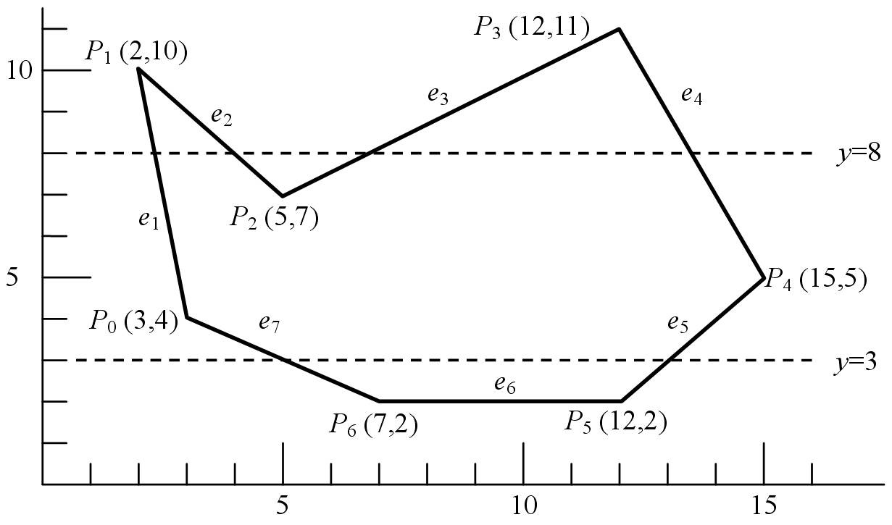
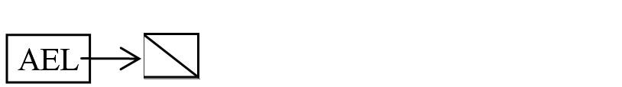
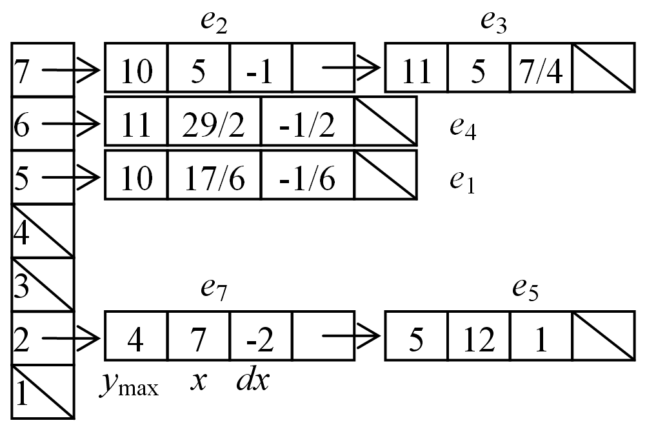
ET
9
8
7
6
4
3
2
1

Slide 35
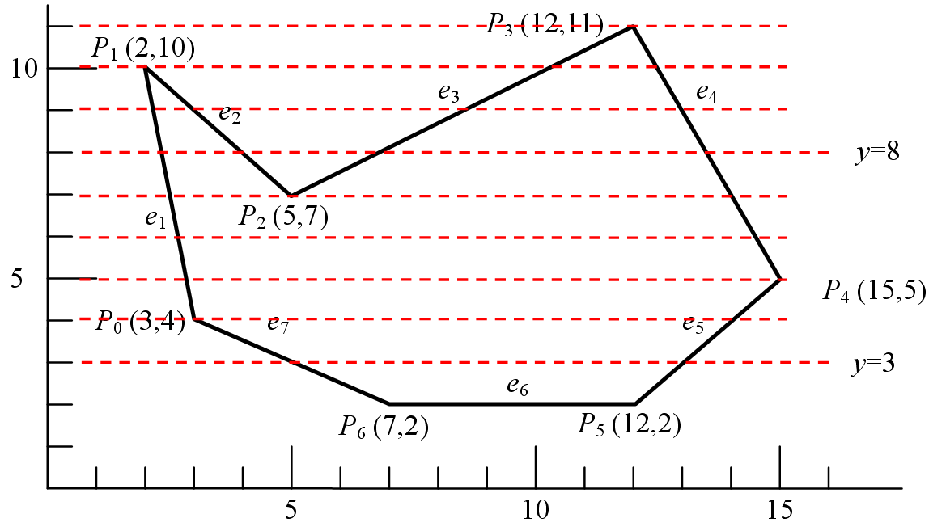
多边形扫描转换实例

Slide 36
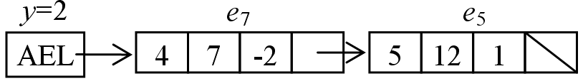
多边形扫描转换实例

Slide 37
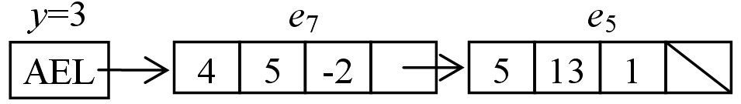
多边形扫描转换实例

Slide 38
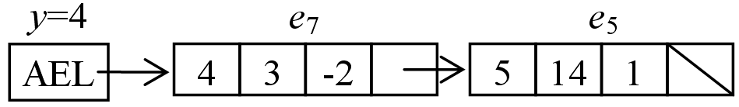
多边形扫描转换实例

Slide 39
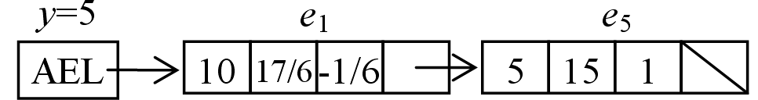
多边形扫描转换实例

Slide 40
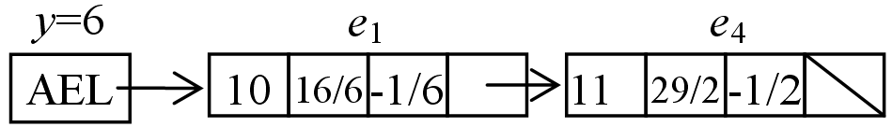
多边形扫描转换实例

Slide 41
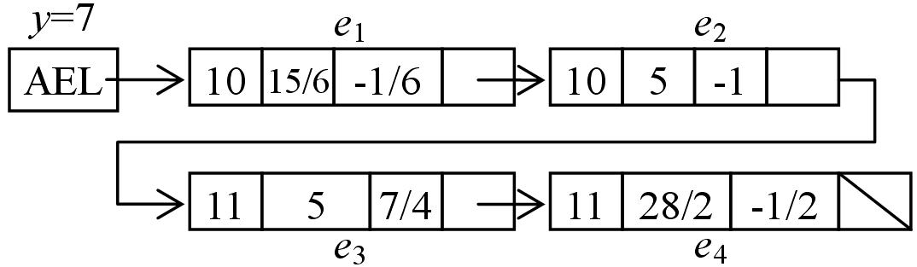
多边形扫描转换实例

Slide 42
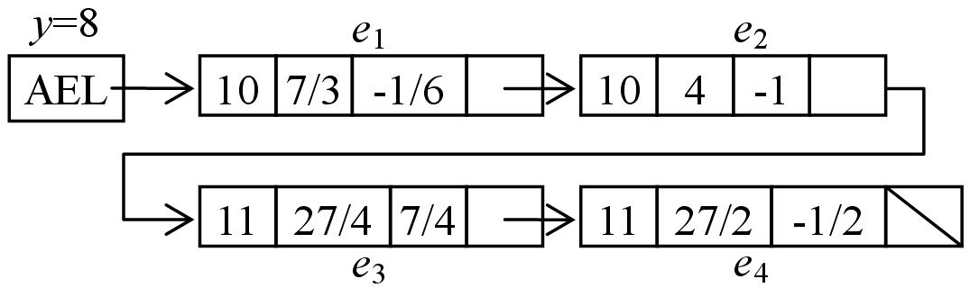
多边形扫描转换实例

Slide 43
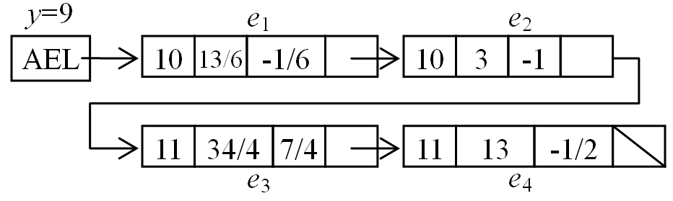
多边形扫描转换实例

Slide 44
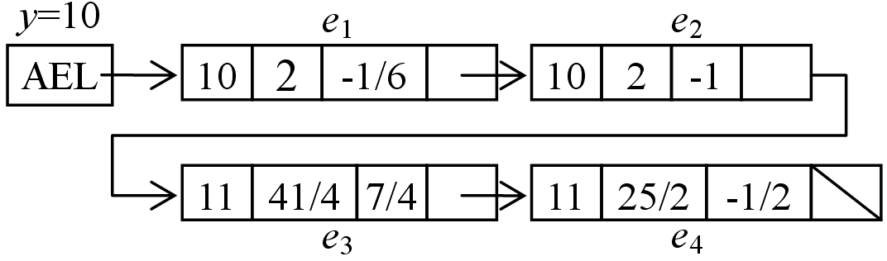
多边形扫描转换实例

Slide 45
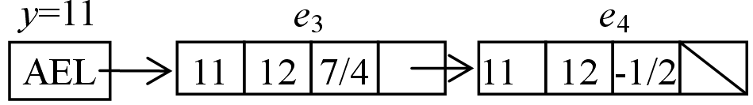
多边形扫描转换实例

Slide 46
3.4.1 多边形扫描转换--扫描线算法--算法实现
开始
输入多边形顶点信息
构造边表ET
初始化AEL
AEL
是否为空
否
奇偶交点
配对、填充
是
结束
更新AEL

Slide 47
void makeET(void)//建立边表
{
for(多边形中的每一条边)
{
if(水平边) continue;
计算该边的ymin,ymax,xmin, deltax,生成该边结点;
//将新边插入ET对应链表，保证链表有序
if(ET[ymin]==null) 直接插入表头;//链表为空则直接插入
else
{
//比较当前边的xmin与ET[ymin]链表中边结点的xmin
//的大小关系，将当前边结点插入到合适位置
ep1=当前边结点；ep2=ET[ymin]中第一个链表结点
if(ep1.xmin<ep2.xmin) 插入表头;
else if(ep1.xmin==ep2.xmin) 按两边deltax由小到大排序;
else if(ep1.xmin>ep2.xmin) {继续比较下一个链表结点;}
}
}
}

Slide 48
多边形填充算法—扫描线算法
void draw(void)//借助ET和AEL对多边形进行扫描转换
{
makeET();
找到ET中最小非空y类;
while(scany<windowheight)//scany为当前扫描线对应y值
{
//1. 如果ET[scany]类非空,将其加入AEL中
//2. 对x取整、配对、填色
//3. 递增scany,删除ymax==scany的边
if(et[scany]!=null)//ET[scany]类非空
{合并两条有序链表；}
aelp1=aelhead.nextEdge;//aelhead为AEL活动边表头结点
while(aelp1)//取整、配对、填充
{
取aelp1->x和aelp1->nextEdge->x,取整，填充之间的点
}
scany++;
//删除ymax==scany的边
删除AEL链表中指定结点;
if(AEL链表空)
break;//跳出while循环，结束填充算法
}
}
算法实现

Slide 49
3.4.1 多边形扫描转换--扫描线算法
优点：效率高
充分利用相邻象素之间的连续性，避免对象素逐点判断和反复求交，减少了计算量，提高了算法速度
不需要对每一条扫描线都计算与所有多边形边的交点，只需要对活化边表中的边进行交点计算。
交点计算是增量计算，提高了速度。
不足
算法的数据结构和程序结构复杂
对各种表的维持和排序开销太大。适合软件实现而不适合硬件实现
Notes:
，整数比较，浮点数排序

Slide 50
3.4.1.x 边填充算法（补充）
边填充算法，也称为正负相消法
算法思想：对每条与多边形相交的扫描线，设交点为(xi,yi)，将x+1/2>xi的全部像素(x,yi)取补。并对多边形的每条边按顺序（顺逆时针均可）做此处理。
优点：可以按任意顺序处理多边形的边。便于硬件实现
缺点：同一像素会被多次访问，降低了算法速度
8
6
4
2
0
0 2 4 6 8 10
Notes:
边标志法算法分为两个步骤：
1）对多边形的每条边进行直线扫描转换，即对多边形边界所经过的像素打上标志；
2）填充，即对每条与多边形相交的扫描线，从左至右逐个访问该扫描线上的像素。使用一个布尔变量inside来指示当前的状态，若在多边形内，则inside为真；否则为假。
inside的初始值为假，每当当前访问像素为被打上标志的点，就把inside取反；对未打上标志的点，inside不变。若访问当前像素时，对inside作必要操作后，inside为真，则把该像素置为多边形要填充的颜色。
void edge_mark_fill(POYGON polydef,int color)
{
对多边形polydef每条边进行直线扫描转换;
inside = false;
for(每条与多边形polydef相交的扫描线y)
for(扫描线上每个像素)
{
if(像素x被打上边标志)
inside=!inside;
if(inside!=false)
putpixel(x,y,填充色);
else
putpixel(x,y,背景色);
}
}
虽然边标志法与有序表法的软件执行速度差不多，但由于边标志法不必建立维护边表以及对它排序，所以边标志法比有序边表法硬件执行速度快，更适合硬件实现

Slide 51
3.4 区域填充算法
分为两部分
多边形扫描转换
（3.4.1 多边形填充算法）
已知多边形顶点序列，将帧缓存对应像素设置为指定颜色
区域填充
（3.4.2 种子填充算法）
已知区域的像素范围，先将区域内一点设置为指定颜色，然后将颜色扩展到整个区域
Notes:
用画图软件为例说明

Slide 52
3.4.2 区域填充算法--区域
区域： 指相互连通的一组象素的集合
区域填充：给定区域范围，将区域内的象素设置成新颜色的过程
新颜色可以是常量，表示填充某种单一颜色；
也可以是变化的量，表示填充的是图案。

Slide 53
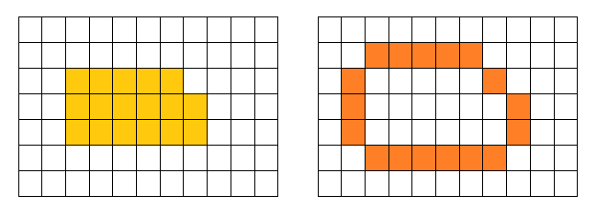
3.4.2 区域填充算法--区域边界表示
区域的表示形式：点阵表示
内点表示法
边界表示法
连通区域分类 ：区域内的任意两点，在某种规则下通过运动可以相互到达。
四连通区域：通过上下左右四个方向的运动可到达另一点
八连通区域：通过八个方向的运动可以到达另一点
内点表示法
边界表示法
4连通域
8连通域
Notes:
顺序（顺或逆时针）存放
面着色：为多边形内部填充颜色，
点阵表示：几何信息缺失，但是具有面着色需要的图像信息

Slide 54
3.4.2 区域填充算法--区域边界表示
连通区域类型的区别和意义
填充时允许从四个方向寻找下一像素者，称为四向算法；允许从八个方向搜索下个像素则称为八向算法。
八向算法可以填充八连通区域和四连通区域。
四向算法有时不能通过狭窄的区域，所以只能填充四连通区域；八向算法的缺点是有时会填出多边形的边界
根据区域连通类型，设置适当的种子运动方向（四向或八向）。
四连通区域实例
八连通区域实例
Notes:
四连通区域也是八连通区域，反之不成立。

Slide 55
3.4.2 区域填充算法--区域边界表示
四连通区域实例
八连通区域实例
4连通填充
8连通填充

Slide 56
3.4.2 区域填充算法
简单种子填充算法
扫描线种子填充算法

Slide 57
3.4.2 区域填充算法--简单种子填充
思想 --（基于连通域内点属性相似）
从区域内任意一个种子像素开始，由内向外将种子像素的颜色扩散到整个区域内
特点 -- 以递归方式确定区域内部像素
分类 --
基于内点表示的种子填充
种子填充算法
基于边界表示的种子填充

Slide 58
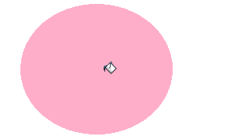
3.4.2 区域填充算法--简单种子填充--内点表示
已知： 种子点坐标、区域原有颜色 和 填充新颜色
目标：区域内像素设置为填充新颜色
基本思想
给定种子(x,y)，首先判断该点是否位于区域内（比较种子位置像素颜色是否和区域原有颜色相同）。若是，则将该像素点填充为新颜色，然后将周围的四个邻点作为新的种子，进行同样的处理。通过这种扩散完成对整个区域的填充
四向
递归

Slide 59
3.4.2 区域填充算法--简单种子填充--内点表示
//简单种子填充--内点表示的四连通区域
void FloodFill4(int x, int y, int oldcolor, int newcolor)
{
if (getPixel(x, y)==oldcolor)
{
setPixel( x, y, newcolor);
FloodFill4(x, y+1, oldcolor, newcolor);
FloodFill4(x, y-1, oldcolor, newcolor);
FloodFill4(x-1, y, oldcolor, newcolor);
FloodFill4(x+1, y, oldcolor, newcolor);
}
}
glReadPixels(x,y,1,1,GL_RGBA,GL_FLOAT,oldColor);
//获取(x,y)像素点的颜色值，存放于float oldColor[ ]
Notes:
八向算法？

Slide 60
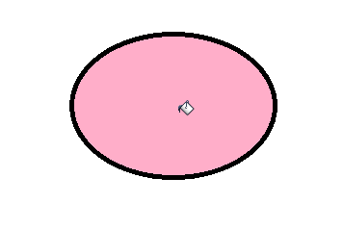
3.4.2 区域填充算法--简单种子填充--边界表示
已知：种子点坐标、边界颜色 和 新颜色
目标：区域内像素设置为填充新颜色
基本思想
与内点表示类似。种子颜色需要和 边界颜色及新颜色比较（既不等于边界颜色又不等于新颜色时，才进行填充并扩散颜色）
递归

Slide 61
3.4.2 区域填充算法--简单种子填充--边界表示
//简单种子填充--边界表示的四连通区域
void FloodFill4(int x, int y, int boundarycolor, int newcolor)
{
int color=getPixel(x, y) ;
if (color != newcolor && color != boundarycolor)
{
setPixel( x, y, newcolor);
FloodFill4(x, y+1, boundarycolor, newcolor);
FloodFill4(x, y-1, boundarycolor, newcolor);
FloodFill4(x-1, y, boundarycolor, newcolor);
FloodFill4(x+1, y, boundarycolor, newcolor);
}
}
确保种子点位于区域内部！！！

Slide 62
3.4.2 区域填充算法--简单种子填充
算法分析
程序简单
可填充带有内孔、边界复杂的不规则封闭平面区域
需要交互
多层递归，反复进行堆栈操作，耗费资源，所以用于细小的连通区域填充
递归改为栈实现？
Notes:
递归层数过多会导致栈溢出。

Slide 63
3.4.2 区域填充算法--简单种子填充
模拟系统栈的变化，使用自定义栈结构实现简单种子填充算法。
算法步骤
种子像素入栈；当栈非空时重复执行如下三步操作：
栈顶像素出栈；
判断出栈像素颜色是否区域中原有颜色，且不为边界，若是则将该像素填色，并继续第③步；否则执行第①步
按顺序检查与出栈像素相邻的四个像素，若其中某个像素还是区域中原有颜色，且不为边界，则把该像素坐标入栈。
Notes:
模拟系统栈的变化，用栈结构来实现简单的种子填充：
（1）栈顶像素入栈
（2）将出栈像素置为多边形颜色
（3）按左、上、右、下的顺序检查出栈像素四连通区域内的像素，若该像素不在边界或未被置为多边形色，则将该像素入栈

Slide 64
3.4.2 区域填充算法--简单种子填充
//简单种子填充---栈实现边界表示的四连通区域
void FloodFill4(int x, int y, int newcolor, int boundarycolor)
{
Stack st;
st.Push(Pixel(x, y));
while(!st.Empty())
{
pixel=st.Pop();
if(pixel.color != newcolor && pixel.color != boundarycolor)
{
xx=pixel.x; yy=pixel.y;
setPixel( xx, yy, newcolor);
st.Push(Pixel(xx-1, yy));
st.Push(Pixel(xx, yy+1);;
st.Push(Pixel(xx+1,yy;)
st.Push(Pixel(xx, yy-1);
}
}
}

Slide 65
3.4.2 区域填充算法--扫描线种子填充
基本思想
从给定的种子点开始，填充当前扫描线上种子点所在区间，然后确定与这区间相邻的上下两条扫描线上需要填充的区间。从这些区间上各取一个种子点并依次把它们保存起来，作为下次填充的种子点。反复进行这个过程，直到所保存的各区间都填充完毕。
特点
即在任意一个扫描线与边界的相交区间中，只取一个种子像素，一次填充区域内扫描线上连续的像素（区间）。
Notes:
为什么要每个区间一个种子？

Slide 66
3.4.2 区域填充算法--扫描线种子填充
算法步骤：
1. 将堆栈设置为空，将给定的种子点(x,y)压入堆栈
2. 若栈空，算法结束。否则取栈顶元素(x,y)作为种子点。
3. 从种子点(x,y)开始，沿纵坐标为y的当前扫描线向左向右两个方向逐个将像素用新颜色填充，直到边界。设区间边界横坐标分别为x_left,x_right.
4. 在与当前扫描线相邻的上下两条扫描线上，以区间[x_left,x_right]为搜索范围，求出需要填充的各个小区间，把各小区间中最右边的点作为种子点压入栈，转到步骤2
Notes:
为什么要每个区间一个种子？

Slide 68
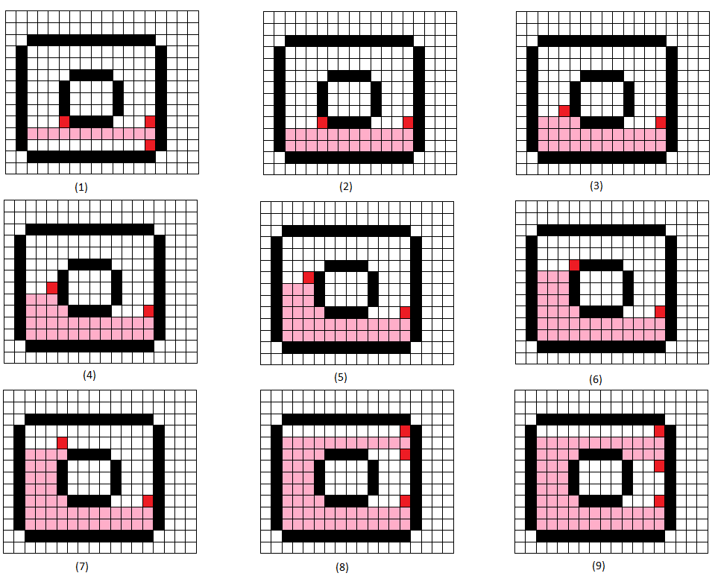
该图为按照从右向左顺序扫描相邻扫描线[xleft,xright]区间时的处理过程

Slide 69
3.4.2 区域填充算法--扫描线种子填充
特点
每个需要填充的区间只需要向栈中压入一个种子，而每取走一个栈顶元素则填充一个区间
入栈出栈次数减少，节省内存，速度提高

Slide 70
多边形填充（多边形扫描转换）与区域填充的比较（补充）
多边形扫描转换与区域填充是光栅图形中两类典型的面着色问题，在真实感图形学中广泛应用，一定条件下可以转换，也有明显区别。
基本思想不同：多边形扫描转换是指将多边形的顶点表示转换成点阵表示，而区域填充只改变了区域的颜色，没有改变区域的表示方法。
对边界的要求不同。
基于的条件不同：一个是从多边形的边界(顶点)出发，利用多种形式的连贯性进行填充；另一个是从种子点出发。
应用不同。

Slide 71
3.5 字符
计算机中字符由一个数字编码唯一标识，它所对应的编码由它所属的字符集决定
ASCII，“美国信息交换用标准代码集”(American Standard Code for Information Interchange)
汉字字符集GB2312 中华人民共和国国家标准信息交换编码。区位码 94*94 两个字节，最高位1（6763个汉字，482个符号）
如何区分ASCII码和汉字国标码？ 看最高位0还是1
Unicode是一种能够表示全球所有文字和符号的字符编码系统
Unicode中，一个汉字占用2-4个字节
优点是可使用一个统一的编码来表示所有的字符和符号，因此可以避免因为不同编码方案之间的兼容性而导致的乱码问题。
Notes:
Unicode编码的一个优点是可以使用一个统一的编码来表示所有的字符和符号，因此可以避免因为不同编码方案之间的兼容性问题而导致的乱码问题。

Slide 72
这只是计算机内的表示和存储形式，那么如何显示字符？即字形如何表示

Slide 73
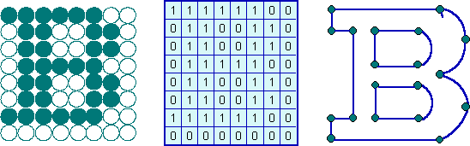
3.5 字符
字库：字库中储存了每个字符的图形信息
在计算机图形学中，字符可以用不同的方式表达和生成。常用的方法有点阵式、矢量式。
点阵字符 点阵字库中的位图表示 矢量轮廓字符
Notes:
和编码式

Slide 74
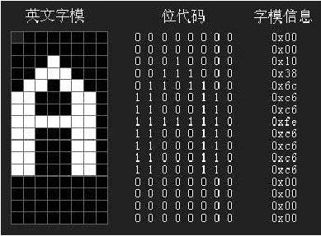
3.5.2 点阵字符
点阵字符将字符表示为一个二值位图，由位图像素的不同值表达字符的形状。常用的点阵大小有7*9、16*24等。
思考：如何变换字体？放大，粗体
Notes:
控制台、票据打印 、LED

Slide 75
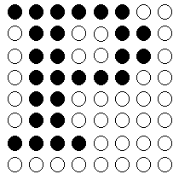

3.5.2 点阵字符
点阵字符就是位图
1 1 1 1 1 1 0 0 0FCH
0 1 1 0 0 1 1 0 66H
0 1 1 0 0 1 1 0 66H
0 1 1 1 1 1 0 0 7CH
0 1 1 0 0 0 0 0 60H
0 1 1 0 0 0 0 0 60H
1 1 1 1 0 0 0 0 0F0H
0 0 0 0 0 0 0 0 00H

Slide 76
3.5.2 点阵字符
点阵字符特点：
字库占用空间大（字体*字号*阵列），需要压缩
变换针对像素进行，计算量大，旋转缩放效果差
显示速度快
点阵字符显示步骤：
从字库中将它的位图检索出来，直接计算位置
将检索出的位图写到缓存，位块拷贝
字体信息存在哪里？字体文件 font

Slide 77
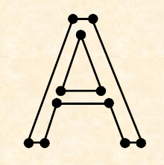
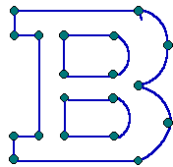
3.5.3 矢量字符
字体轮廓：直线或二三次样条曲线构成的矢量图形参数，字符的形状由矢量序列刻划。
字体库中存储的是轮廓线的顶点序列信息
Notes:
一个字符由构成它的笔画组成，每一笔画由其两端确定；每一端点，保存它的坐标值和由前一端点到此端点是否连线的标志即可；
表示一个矢量字符仅仅需要所有端点的坐标信息及是否连线标志；

Slide 78
3.5.3 矢量字符
特点：
存储空间小
美观，不失真
采用直线和曲线段来描述字符形状，矢量字符库中记录的是笔划信息，变换方便
显示时解释字符的每个笔划信息
矢量字符显示步骤：
根据字符编码从字库中检索
取出端点坐标，对其进行适当几何变换，再根据扫描转换算法绘制轮廓线，显示出字符。

Slide 79
点阵字符与矢量字符对比
字符的变换
点阵字符是位图，其变换是图像变换；矢量字符主要保存端点坐标，对矢量字符的变换是对端点的变换，对图形变换。
字符的存储：
点阵字符存储空间大，每种字体每种字号都要存储对应的点阵；矢量字符比点阵字符占用较少的空间，表现在：单个字符占用较少空间；对每种字体矢量字符只需保存一套字符。
字符的显示
位块拷贝和矢量绘图

Slide 80
3.6 反走样
光栅显示器显示图形时，直线及多边形边界或多或少会呈现锯齿。
原因是图形的信号是连续的，而在光栅图形显示系统中表示图形的却是一个个离散的像素。
这种用离散量(像素)表示连续量(图形)引起的失真，叫做走样。
走样是数字化过程中的必然产物。
假设：将像素看成为中心为(x,y)，边长为1的正方形。它们紧密地排列在一起。

Slide 81


反走样（Anti-aliasing ）用于减少和消除走样的技术
走样是理想图形扫描转换后的必然结果
走样现象不可避免，只能减轻
“画图”绘制的斜线
“word”绘制的斜线（经过反走样处理）

Slide 82
3.6 反走样--走样现象
二维光栅图形的走样现象：
１、边界呈阶梯状：
用中点算法等绘制直线段或用扫描转换多边形的方法填充多边形时，会发现边界呈阶梯状。
Notes:
计算机图形学

Slide 83
3.6 反走样--走样现象
２、图形细节失真：
当在光栅显示器上显示细长的矩形时，由于光栅显示系统中表示图形的最小单位为像素，造成图形细节失真，如图：细长的矩形变成了加宽的矩形，即图形中的那些比像素更窄的细节丢失了，这种混淆现象叫细节失真。
Notes:
计算机图形学

Slide 84
3.6 反走样--走样现象
３、狭小图形的遗失：
一些狭小的多边形分布在两条扫描线之间，由于它不覆盖任何一个像素中心，故没有被显示出来，这种现象称为狭小图形的遗失。
Notes:
计算机图形学

Slide 85
3.6 反走样--走样现象
又如狭小长方形从上往下运动时，当长方形覆盖某些像素中心时，被显示出来；当它不覆盖任何像素中心时，不被显示。这样，当长方形从上往下平缓连续运动时，显示出的效果是不连续的，出现闪烁。
Notes:
计算机图形学

Slide 86
3.6 反走样--走样现象--常用反走样技术
为了提高图形的显示质量，需要减少和消除走样现象，即反走样。
1.提高分辨率方法（硬件技术）：
假设将显示器水平竖直分辨率都提高一倍，则显示的直线看起来比原来平直光滑。
代价：水平竖直分辨率提高一倍，帧缓存容量增加3倍，显卡和显示器之间的传输带宽增加3倍。实现困难。
Notes:
计算机图形学
假设将显示器水平竖直分辨率都提高一倍，则同样长度的直线段穿过的扫描线条数增加一倍，线段上的阶梯数就增加了一倍，但同时，每个阶梯的宽度减小了一倍，这样显示的直线看起来就平直光滑一些，减少了混淆效果。

Slide 87
3.6 反走样--走样现象--常用反走样技术
高分辨率计算，低分辨率显示（软件技术）：
将低分辨率图形像素划分为许多子像素，然后按照通常算法计算出各个子像素点的颜色
将一个像素内的各个子像素的颜色值的平均值（可以加权平均）作为显示该像素的颜色

Slide 88
3.6 反走样--走样现象--常用反走样技术
2.线段反走样
简单区域采样：一条直线对一个像素点颜色值的贡献正比于该直线所覆盖的像素面积的比例。
如图，需要计算出各种情况下阴影部分的面积
(a)
(b)
(c)

Slide 89
3.6 反走样--走样现象--常用反走样技术
(1)将直线看成具有一定宽度的狭长矩形
(2)直线段与像素有交，求出两者相交区域的面积。
(3)根据相交区域的面积，确定该像素的亮度值。
假设在具有多级灰度的显示器上画黑色直线，背景为白色。前面的直线光栅化算法，屏幕上要么是白，要么为黑，产生明显锯齿。而采用非加权区域采样方法，根据像素被直线段覆盖的面积确定灰度，淡化锯齿。

Slide 90
3.6 反走样--走样现象--常用反走样技术
2.线段反走样
加权区域采样：利用人眼视觉特性，通过加权平均的方法， 调节像素的亮度等级以产生模糊的边界

Slide 91
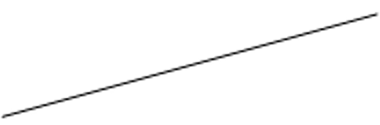
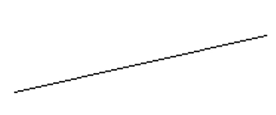


wu反走样算法（补充）
武筱林于1991年提出Efficient Antialiasing Technique
Wu反走样算法采用空间混色原理来对走样进行修正：即根据像素与理想直线的距离，对相邻两个像素的亮度等级进行调节
空间混色原理指出，人眼对某一区域颜色的识别是取这个区域颜色的平均值。
经过Wu反走样算法改善后

Slide 92
wu反走样算法（补充）
F₁
P₁
P₂
P₃
F₃
B
F₃
F₂
F₁
A
P₄
P₅
P₆
理想直线上的点F₁，用像素点P₁与P₄以不同的亮度等级共同显示：
离理想直线近的像素点，亮度值小，像素暗；（黑色前景白色背景）
离理想直线远的像素点，亮度值大，像素亮
二者亮度之和，等于F₁点的亮度

Slide 93
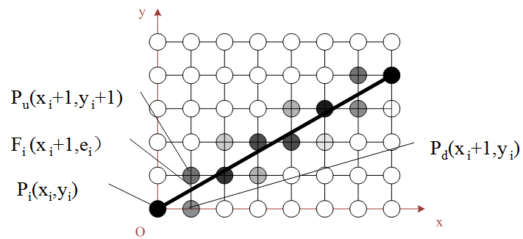
wu反走样算法（补充）
基本原理：对于(0<=k<=1) y=kx+b，理想直线段与P_{u}和P_{d}像素中心连线的交点为F_{i}。e_{i}为F_{i}与P_{d}的距离。
P_{d}(x _{i}+1,y _{i}) 像素颜色 =(1-e_{i})*直线颜色+e_{i}*背景色，
P_{u}(x _{i}+1,y _{i}+1) 像素颜色 = e_{i}*直线颜色+(1-e_{i})*背景色
当e_{i}>0.5时，直线更接近于像素点P_{u}；
当e_{i}<0.5时，直线更接近于像素点P_{d}；
当e_{i}=0.5时，直线与P_{u}、P_{d}点的距离相等，约定取P_{d}。

Slide 94
wu反走样算法（补充）
误差项e_{i}的初始值为k。
主位移方向上每走一步，有e _{i+1}＝e_{i}+k。
当e_{i}≥1.0时，相当于y方向上走一步，即y _{i+1}=y_{i}+1，此时将e_{i}减1，即e_{i+1}=e_{i}-1。

Slide 95
wu反走样算法（补充）
//Wu直线反走样（斜率0到1）
void wuAntiLine(int x1,int y1,int x2,int y2)
{
int x=x1, y=y1:
float k=(float)(y2-y1)/(x2-x1):
float e=k:
while(x<x2)
{
setpixel(x,y, rgb(e*1.0, e*1.0, e*1.0));
setpixel(x,y+1,rgb((1-e)*1.0,(1-e)*1.0,(1-e)*1.0));
e+=k;
if(e>=1.0)
{
e--;y++;
}
x++;
}
}

Slide 96
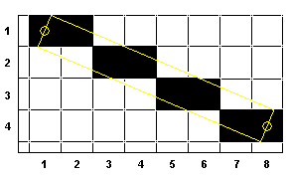
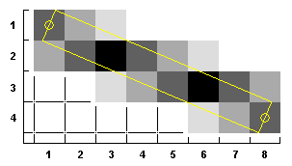
3.6 反走样--走样现象--反走样范例

Slide 97
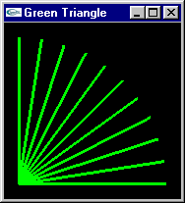
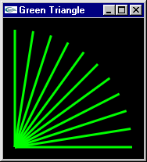
走样 反走样处理后
3.6 反走样--走样现象--反走样范例

Slide 98
3.6 反走样--走样现象--常用反走样技术
3.多边形反走样算法
与线段反走样算法类似，多边形边界的反走样主要表现在对边界的处理上，可采用反走样线段的思想来改善多边形边界的显示质量。当像素与多边形区域相交时，求出两者相交的面积，然后以此面积值来决定该像素的颜色值或灰度值

Slide 99


走样 反走样处理后
3.6 反走样--走样现象--反走样范例
OpenGL中的反走样
开启反走样 (绘制相对慢)
glEnable( POLYGON_SMOOTH)
关闭反走样 (绘制相对快)
glDisable( POLYGON_SMOOTH)

